Slide 1
Нотная грамота

Slide 11
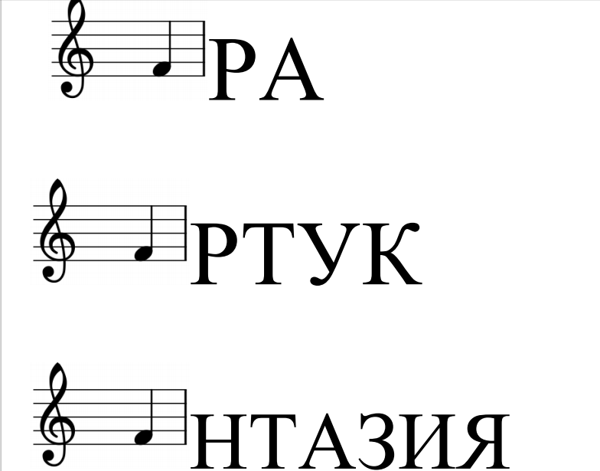

Slide 18
